Slide 1
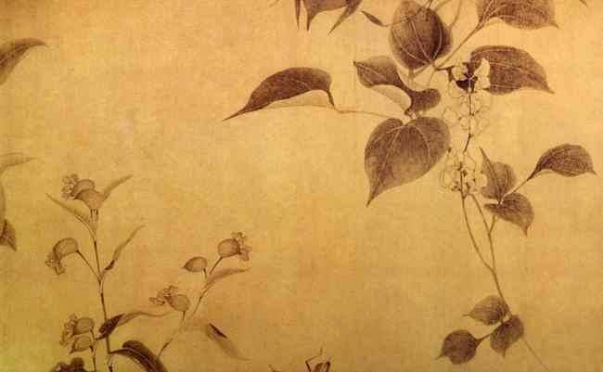
兰亭集序
王
羲
之

Slide 2
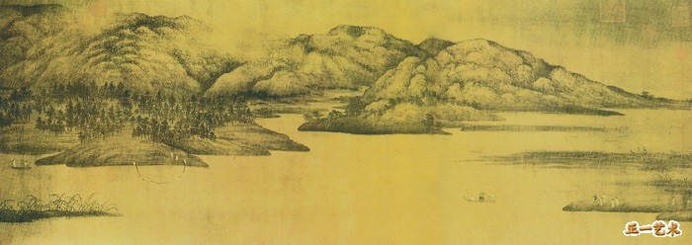
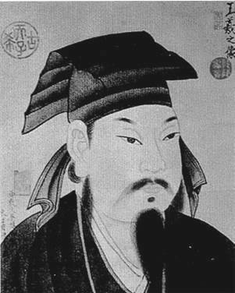
想到这里，王羲之更觉得时下许多人宣扬的“生死无界”之荒谬绝伦。他相信，对生的渴望，对生命质量的执著，千载而下，古今同一。想到这里，他文思如涌，挥洒成章，遂成此千古佳作——《兰亭集序》！
蓦地，王羲之想到：良辰美景，固然使人暂忘生命之水的流逝，但欢愉过后，岂不是留下更多的怅惘伤感？进而又想：眼前欢愉之逝去，尚且使人感喟；美好生命之逝去，又如何不使人扼腕痛惜呢！
一千六百五十一年前的一个晚春的日子。
东晋名士王羲之邀朋携友来到兰亭，曲水流觞，饮酒赋诗。风景清秀，春光融融，使人陶醉。

Slide 3
天下第一行书 兰亭集序

Slide 4
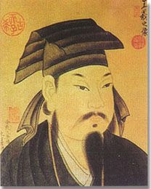
王羲之
东晋书法家、文学家。字逸少。为官至右军参军，世称王右军。后人辑有《王右军集》2卷。
相传王羲之7岁学书，少时曾学卫铄，自以为学得不差。后游览名山，见李斯、锺繇，蔡邕等名家书法，开始意识到自己不及。于是遍学众碑，从此书艺大进。论者称其笔势，以为“飘若浮云，矫若惊龙。”后世誉之为”书圣”。

Slide 5
“序跋”
序言简称“序”，也叫着“前言”或“引言”，一般写在书前面。
其作用在于说明写作目的、成书经过、主要内容、或说明同本书相关的一些事情，帮助读者更好地去阅读和理解。
列于书后称为“跋”或“后序”。

Slide 6
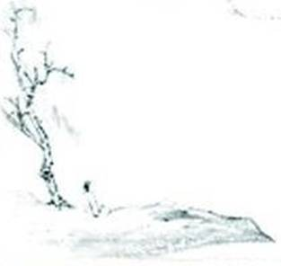
课文朗诵
1、标示出生字的字音，句读停顿，以及重音。
2、体会作者的情感变化。
癸丑（guǐ） 会稽（kuài jī）
修禊事也（xì） 激湍（tuān）
感慨系之（xì） 流觞（shāng）曲水
游目骋（chěng）怀 趋（qū）舍万殊
齐彭殇（ shāng ） 曾不知老之将至（zēng）

Slide 7
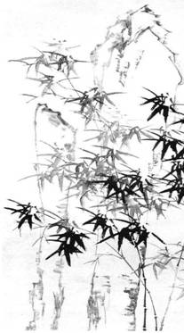
永和九年，岁在癸丑，暮春之初，会于会
稽山阴之兰亭，修禊事也。群贤毕至，少长咸
集。此地有崇山峻岭，茂林修竹，又有清流急
湍，映带左右。引以为流觞曲水，列坐其次，
虽无丝竹管弦之盛，一觞一咏，亦足以畅叙幽
情。
众多
都
都
长
映衬
引之以为
旁边
音乐
指饮酒和赋诗
能够
深情
流觞曲水

Slide 8
曲水流觞 古人的一种游艺项目，众人坐在环曲的溪水边，把酒杯放在水面上任其漂动，停于某人处，即取而饮之，或吟咏诗赋来代替。
返回

Slide 9
是日也，天朗气清，惠风和畅。仰观宇宙之大，
俯察品类之盛，所以游目骋怀，足以极视听之娱，
信可乐也。
这
结构助词,定语结构的标志
可以
尽
的确,实在
表判断语气词

Slide 10
嘉宾
群贤毕至，少长咸集
美景
此地有......又有......
乐
雅事
引以为......虽无......
亦足以......
良辰
是日也......
怡情
仰观......俯察......
所以......足以......

Slide 11
夫人之相与，俯仰一世。或取诸怀抱，悟言一室之内；或因寄所托，放浪形骸之外。虽趣舍万殊，静躁不同，当其欣于所遇，暂得于己，快然自足，曾不知老之将至。
或取诸怀抱，悟言一室之内
——有的人喜欢在室内（与朋友）面对面地畅谈自己的志趣抱负。
或因寄所托，放浪形骸之外
——有的人将自己的情怀寄托于（所喜爱的）事物之中，无拘无束地生活。
当其欣于所遇暂得于己，快然自足,曾不知老之将至。
——当他们对于接触到的事物感到高兴时，一时很自得，快乐而满足，竟未察觉衰老即将来临。

Slide 12
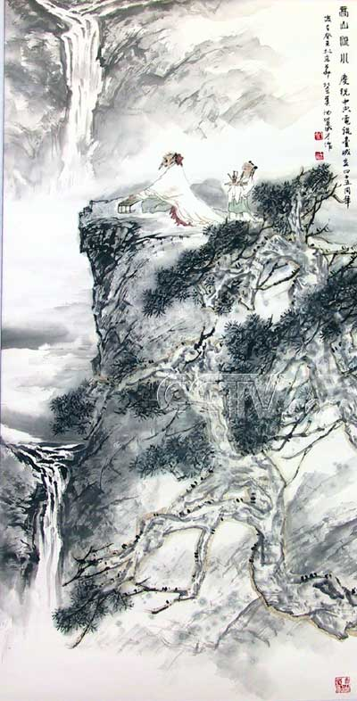
及其所之既倦，情随事迁，感慨
系之矣！向之所欣，俯仰之间，
已为陈迹，犹不能不以之兴怀，
况修短随 化，终期于尽！古人云：
“死生亦大矣”，岂不痛哉！
待到他们
从前
喜欢的事物
动怀
长短.
造化

Slide 13
痛
取诸怀抱，晤言一室之内
感 慨 人 生
夫人之相与，俯仰一世
欣于所遇，暂得于己，快然自足,曾不知老之将至
及其所知既倦，情随事迁，感慨系之矣
修短随化，终期于尽
死生亦大矣
因寄所托，放浪形骸之外

Slide 14
每览昔人兴感之由，若合一契，未尝不临
文嗟悼，不能喻之于怀。固知一死生为虚诞，
齐彭殇为妄作，后之视今，亦犹今之视昔，悲
夫！故列叙时人，录其所述，虽世殊事异，所
以兴怀，其致一也。后之览者，亦将有感于斯文。
原因
明白,理解
通”故”,乃,于是
早死者称为”殇”
当下集会的人
不同
此文
一死生 齐彭殇

Slide 15
“一死生” “齐彭殇”
东晋是名士风流的时代。他们崇尚老庄，大谈玄理，不务实际，思想虚无，寄情山水，笑傲山野。他们思想消极，行动无为，就像浮萍之于海水，随波荡漾，飘到哪里就是哪里。当然，死了就死了，无所谓，因为死就是生，生就是死，“一死生”“齐彭殇”。
返回

Slide 16
悲
昔人兴感之由 若合一契（古）
死生亦大矣
临文嗟悼 不能喻之于怀
一死生为虚诞 齐彭殇为妄作
（今）
后之视今 亦由今之视昔
（后）

Slide 17
王羲之所处的时代政治极为严酷，社会极剧动荡，因此有人谈玄悟道，“悟言一室之内”，有人归隐山林，“放浪形骸”之外。他们陶醉于一时的快乐，追求暂时的满足。但时光飘忽，人生短促，即使明了“修短随化，终期于尽”，也无法摆脱“死”给内心带来的煎熬。此处之“痛”，痛在人生无常，欢乐短暂。

Slide 18
第三段表达了作者怎样的感情？
为了证明第二段观点，作者便用自己读古人文章的体验，并用“若合一契”说明古人也有感于死生，再联系当时士大夫中崇尚虚无的思想（一死生、齐彭殇），并力批其非（为虚诞、为妄作），然后把眼光转向未来，以“后之视今，由今之视昔”、“世殊事异------其致一也”，把话题巧妙地引到诗集的编成和意义上来，意义即使“后之览者”亦有感于死生之大。

Slide 19
作者将心中所思所感推及人类：昔人兴感，已契我心，“后之视今，亦犹今之视昔”。对生命的思考是人类永无止境的话题，也是人类永远无法克服的矛盾，而玄学家的所谓“一死生”、“齐彭殇”，不过是些虚妄无稽之谈。

Slide 20
怎样看待作者的思想感情？
作者不为玄学家们的论凋所蔽，阐明他的生死观，是他性格旷达的表现；但他毕竟生活在国势日衰的东晋时期，士大夫们大多意志消沉，不求进取，对他也不能说没有影响，因此文中出现了低沉的调子，例如以“修短随化，终期于尽”说死，这是难以苛求的。

Slide 21
每当看到前人所发的感慨，其缘由竟像一张符契那样一致，总难免要在前人的文章面前嗟叹一番，不过心里却弄不明白这是怎么回事。我当然知道把死和生混为一谈是虚诞的，把长寿与夭亡等量齐观是荒谬的，后人看待今人，也就像今人看待前人，这正是事情的可悲之处。所以我要列出到会者的姓名，录下他们所作的诗篇。尽管时代有别，行事各异，但触发人们情怀的动因，无疑会是相通的。后人阅读这些诗篇，恐怕也会由此引发同样的感慨吧

Slide 22
两晋政治恐怖，统治集团内部互相倾轧，残杀现象时有发生。士大夫不满，普遍崇尚老庄，追求清静无为自由放任的生活。玄学盛行，对士人的思想，生活以及文学创作都产生了很复杂的影响。文学创作内容消沉，出世入仙和逃避现实的情调很浓。东晋时期，清谈老庄玄理的风气很盛，是玄言文学泛滥之时。

Slide 23
“人生苦短”无论对凡夫俗子，还是英雄伟人似乎都是一个万古恒新的话题。且不必说《古诗十九首》中的“人生天地间，忽如远行客”“人生寄一世，奄忽若飙尘”；也不必说汉武帝的“少壮几时奈老何”；就是一代伟人毛泽东不也发出“人生易老，天难老”的感叹吗?可以说，“人生苦短”是人类的一种普遍心态。

Slide 24
那么王羲之对此感慨万千，有什么不可呢?何况，作者并没有因人生短促、“人生无常”就醉生梦死，及时行乐，了此一生，而是以“一死生为虚诞，齐彭殇为妄作”，暗含对人生的眷恋和热爱之情，这在玄学盛行，士大夫普遍崇尚老庄哲学的东晋是难能可贵的。

Slide 25
我认为王羲之的人生观不消极，悲叹并不等于悲观，历史上悲叹人生的往往是最富有创造价值的人士，比如曹操、李白。曹操在诗中写道\"人生几何，对酒当歌，譬如朝霞，去日苦多\"，但这并不妨碍他成为乱世英雄，正是因为他们对人生充满了执着，对岁月的流逝才如此悲叹。王羲之的文章多在是\"消极其表，执着其里\"，王羲之在书法上的卓越成就正是他对抗人生虚无的最执着的努力。

Slide 26
总结全文：
作者由兰亭盛会写起，极写盛会之\"乐\"。可大凡美景盛事，都极易引发人的愁思和感慨，面对兰亭美景，不由得兴尽悲来，感慨万千，进而展开议论，抒发了\"人生苦短，命运难测\"的痛惜之情，由己悲人，沟通古今。全文情景交融，文简而意深，不愧为千古名篇。

Slide 27
夫人之相与，俯仰一世，或取诸怀抱，晤言一
室之内；或因寄所托，放浪形骸之外。虽取舍万殊，
静躁不同，当其欣于所遇，暂得于己，快然自足，
曾不知老之将至。及其所之既倦，情随事迁，感慨
系之矣。向之所欣，俯仰之间，已为陈迹，犹不能
不以之兴怀。况修短随化，终期于尽。古人云：
“死生亦大矣。”岂不痛哉！
“魏晋风度”的基本内涵是指:魏晋士人及与士人有联系、交往的妇女、儿童,他们所具有的反抗虚伪的礼教、追求独立的人格、探寻“生死”价值与宇宙终极的时代精神。这种时代精神具体表现为药、酒、姿容、文章、清谈玄学、山水隐逸。

Slide 28
时间
永和九年，岁在癸丑，暮春之初
地点
会稽山阴之兰亭
事由
修禊
信 可 乐 也
集会盛况
崇山峻岭，茂林修竹，
清流激湍，映带左右。
环境
天朗气清，惠风和畅
群贤毕至，少长咸集
人物
引以为流觞曲水，列坐其次
一觞一咏，亦足以畅叙幽情

Slide 29
第二段所议论的问题是———————。
死生亦大矣。
作者的议论跟前一段是怎样联系的？
用“人之相与（人的交往），俯仰一世（过得很快）”句承上启下，由此引发对生活的感慨，自然之极。接着作者指出两种生活方式的人，都是在美好的时光中“快然自足，曾不知老之将至”，事过境迁，又留恋于过去的美好时光，即留恋于生之乐 。接着笔锋一转，由生说到死（终期于尽），死即失去美好的生活，多让人心痛，至此，作者得出“死生之大”的观点是水到渠成。

Slide 30
理清背诵思路：
由兰亭集会联想到现今人们的相处往来，即便为人处世方法各异，静躁不同，但从中提示了人生忧患的来源。
首先来自生命本体永不满足的内在欲望，“欣于所遇”便“快然自足”，及其“所之既倦”“感慨系之矣”。
其次来自外在世界的流转不定，难以依持，即“向之所欣，俯仰之间，已为陈迹”。
第三来自个体生命的短暂有限，即“修短随化，终期于尽”。最后以“死生亦大矣，岂不痛哉？”作结。

Slide 31
一死生
虚诞
作序缘由
知
后之览者将有感于斯文
齐彭殇
妄作
悲
列叙时人
故
录其所述

Slide 32
兴感之由 若合一契
以今及古
以今推来
沧桑感、
厚重感
悲夫
临文嗟悼 不能喻之于怀
一死生为虚诞 齐彭殇为妄作
后之视今 亦由今之视昔

Slide 33
或取诸怀抱
人之相与，俯仰一世
或因寄所托
岂不痛哉
当其欣于所遇，快然自足
情随事迁，感慨系之
人生百年
乐境易逝
生命短促
感慨万千
俯仰之间，已为陈迹
修短随化，终期于尽
死生亦大矣

